Slide 1
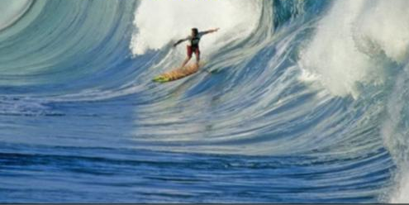
§9.2 液体的压强

Slide 2
目录
认识液体压强
液体压强产生原因
液体压强特点
液体压强公式
连通器
总结
练习

Slide 3
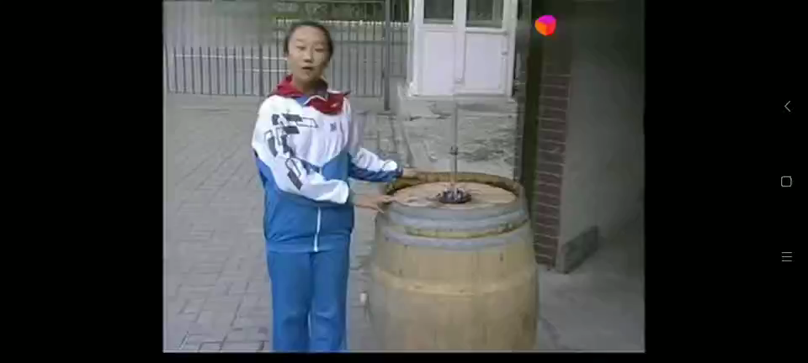
思考
为什么坚实的木桶会被水压裂？

Slide 4
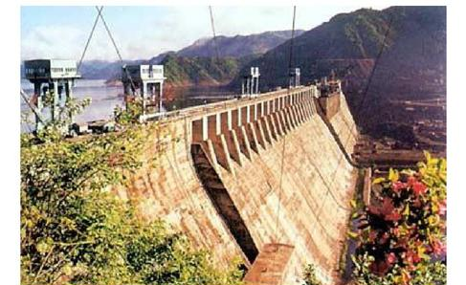
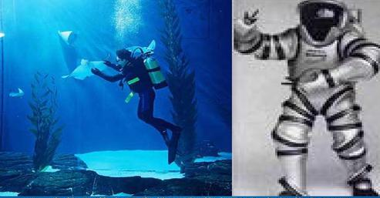
思考
为什么深海的鱼被打捞上来会死？
为什么拦水大坝上窄下宽？
为什么深海潜水服要比浅海潜水服厚重？
返回

Slide 5
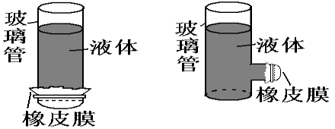
液体压强
液体由于重力对容器底部有压强
液体由于流动性对容器侧壁有压强
返回

Slide 6
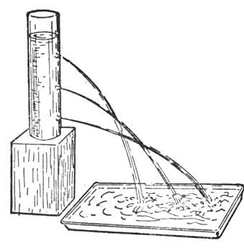
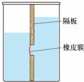
思考
两幅图分别说明液体压强和什么有关呢？

Slide 7
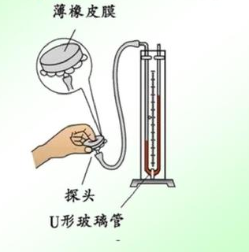
液体压强特点
测量液体内部压强的工具----压强计

Slide 8
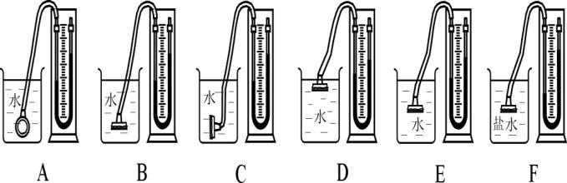
演示实验

Slide 9
水 |  | 高度差
深度/cm | 5
 | 10
 | 15
方向 | 向上
 | 向下
 | 向左
 | 向右
盐水 |  | 高度差
深度/cm | 5
 | 10
 | 15
方向 | 向上
 | 向下
 | 向左
 | 向右
8
10
16
20
24
30
相同
相同
相同
相同
相同
相同
相同
相同
结论：1.液体内部向个方向都有压强
3.同种液体内部的压强随深度的增大而增大
4.液体的压强与液体密度有关。在同一深度，液体密度越大，压强越大
2.在相同液体内部的同一深度，各个方向的压强大小相等
返回

Slide 10
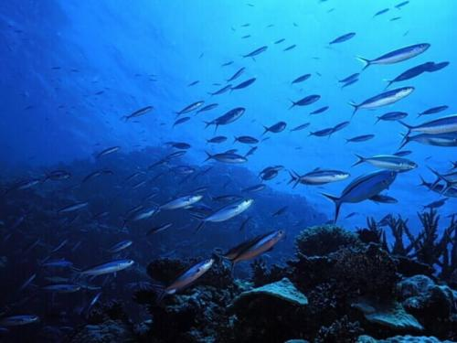
思考
如何计算深海中带鱼所受的压强是多少呢？

Slide 11
解：
A

Slide 12
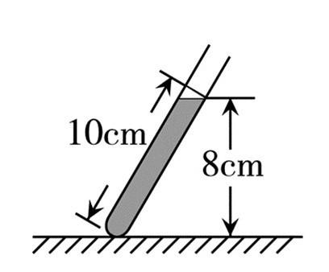
液体压强公式
密度
深度
m
P 压强 Pa
h 深度 某点到自由液面（与空气接触面）的竖直距离
如图所示h为8cm

Slide 13
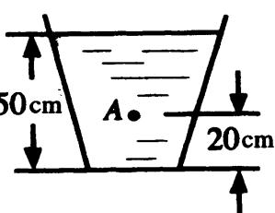
练一练
如图所示，请求A点压强
解：
由 得
返回

Slide 14
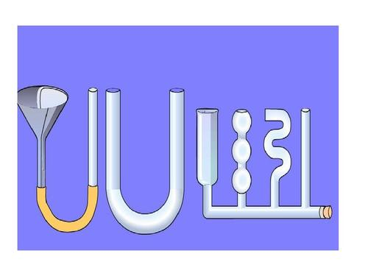
观察下列物体有什么共同特点
上端开口，下端相连
连通器
如果连通器内装的是同种液体那么液体不流动时，连通器的各部分液面总是相平的

Slide 15
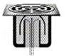
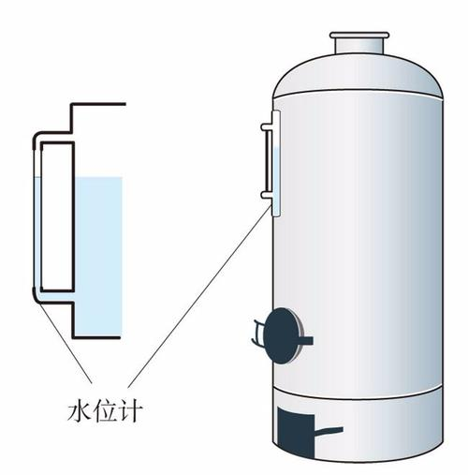
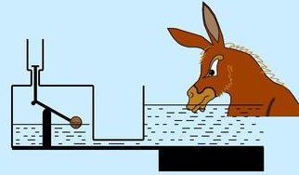
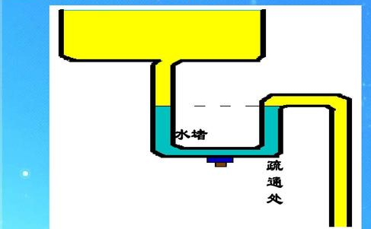
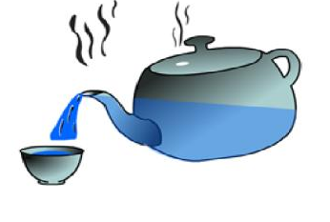
生活中的连通器
地漏
水位计
乳牛自动喂水器
下水
水壶

Slide 16
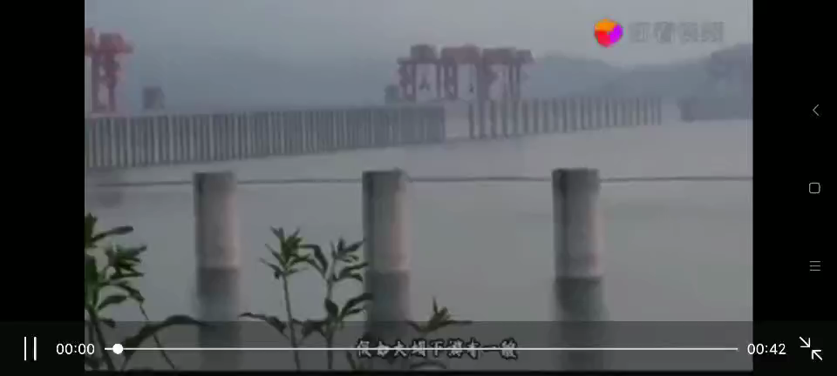
生活中的连通器
三峡大坝
返回

Slide 17
总结
液体由于重力对容器底部有压强，液体由于流动性对容器侧壁有压强
产生原因
公式
1.液体内部存在压强
2.液体内部同一深度向各个方向压强相等
3.液体内部压强随着深度的增加而增加
4.在同一深度，液体密度越大，压强越大
特点
液体压强
影响因素
连通器
液体密度、液体深度
上端开口，下端相连的容器
特点
同一种液体，液面静止时，液面高度相同
返回

Slide 18
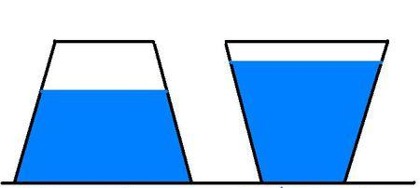
练习
1.试比较甲、乙两个容器底所受到的压力和压强，已知甲、乙两个容器中水的质量相等
甲
乙

Slide 19



2.将一个盛有水的山形连通器放在斜面上静止后，下列关于连通器内液面的情况，正确的是
A
A.
B.
D
C
返回

